Slide 1

Neo4j
USSI57
Clément Marie-Brisson
Alexis Guillotin

Slide 2
Sommaire
Introduction Neo4j
Description générale
API/protocoles
Exemple cas d’usages
Implémentation d’un cas d’usage
Déploiement sur une VM
Dataset utilisé
Création du graphe
Conclusion

Slide 3
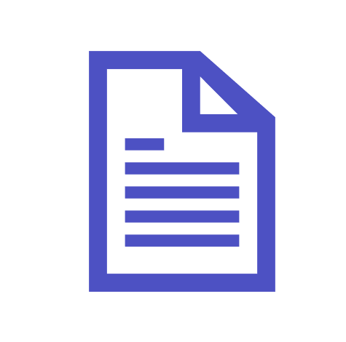
Introduction Neo4j

Slide 4



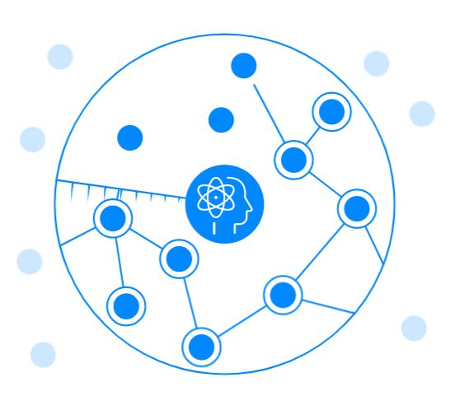

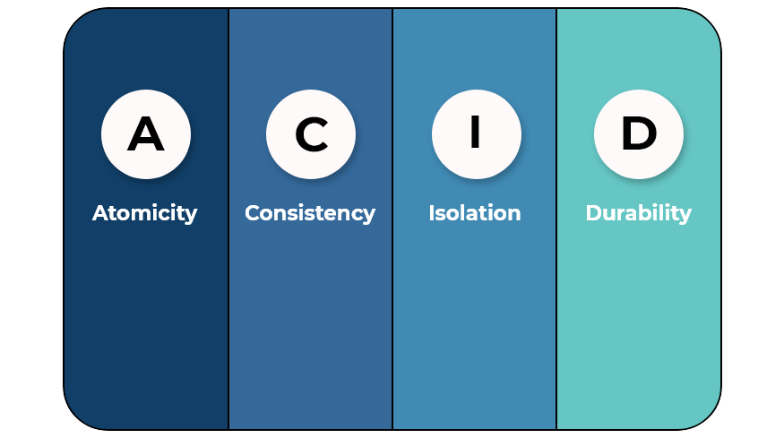
Description générale
Open-source
Base de données de graphes
NoSQL
Compatible ACID
Depuis 2007

Slide 5


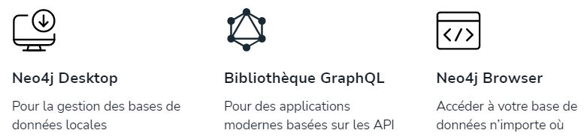



API / Langages
Les API :
Les langages compatibles :
Python
JavaScript
GraphQL
Java
Spring Boot
.NET
Go

Slide 6
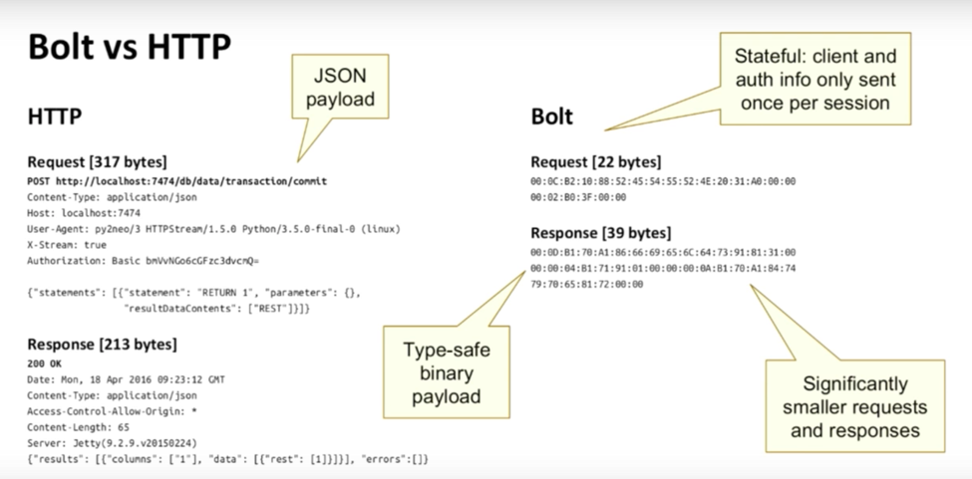
Protocoles

Slide 7
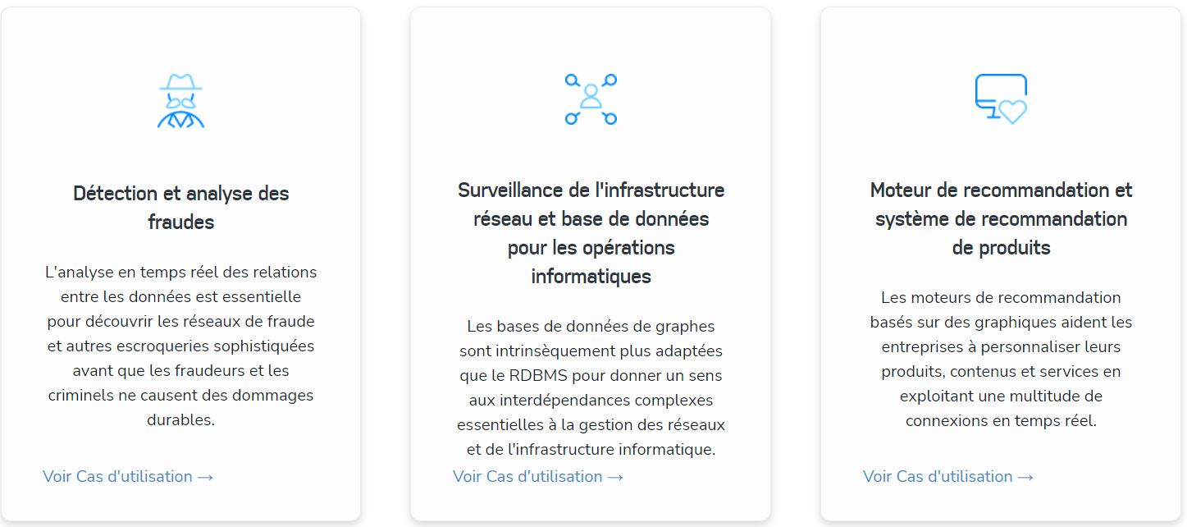
Exemples cas d’usages

Slide 8
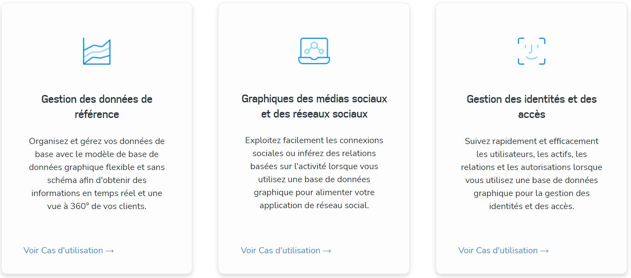
Exemples cas d’usages

Slide 9


Exemples cas d’usages
Détection de réseaux de fraudeurs :
Défi : détecter rapidement des modèles de fraude complexe Données utilisées : adresses IP, postales ou électroniques.
→ détection de réseaux de fraude ou de vols d’identité → interception de 20 % supplémentaires de tentatives de fraude. → temps de traitement pour identifier des réseaux de fraude a été divisé par 10.
⇒ Gain économique énorme !
Moteur de recommandation :
→ propose des produits similaires à ceux que les utilisateurs ont aimés.
→ recommandation en temps réel : plus l’acheteur renseigne ce qu’il veut, plus l’algo parcours le graph à la recherche du meilleur match.
⇒ Algorithme d’aide à la décision en temps réel.

Slide 10
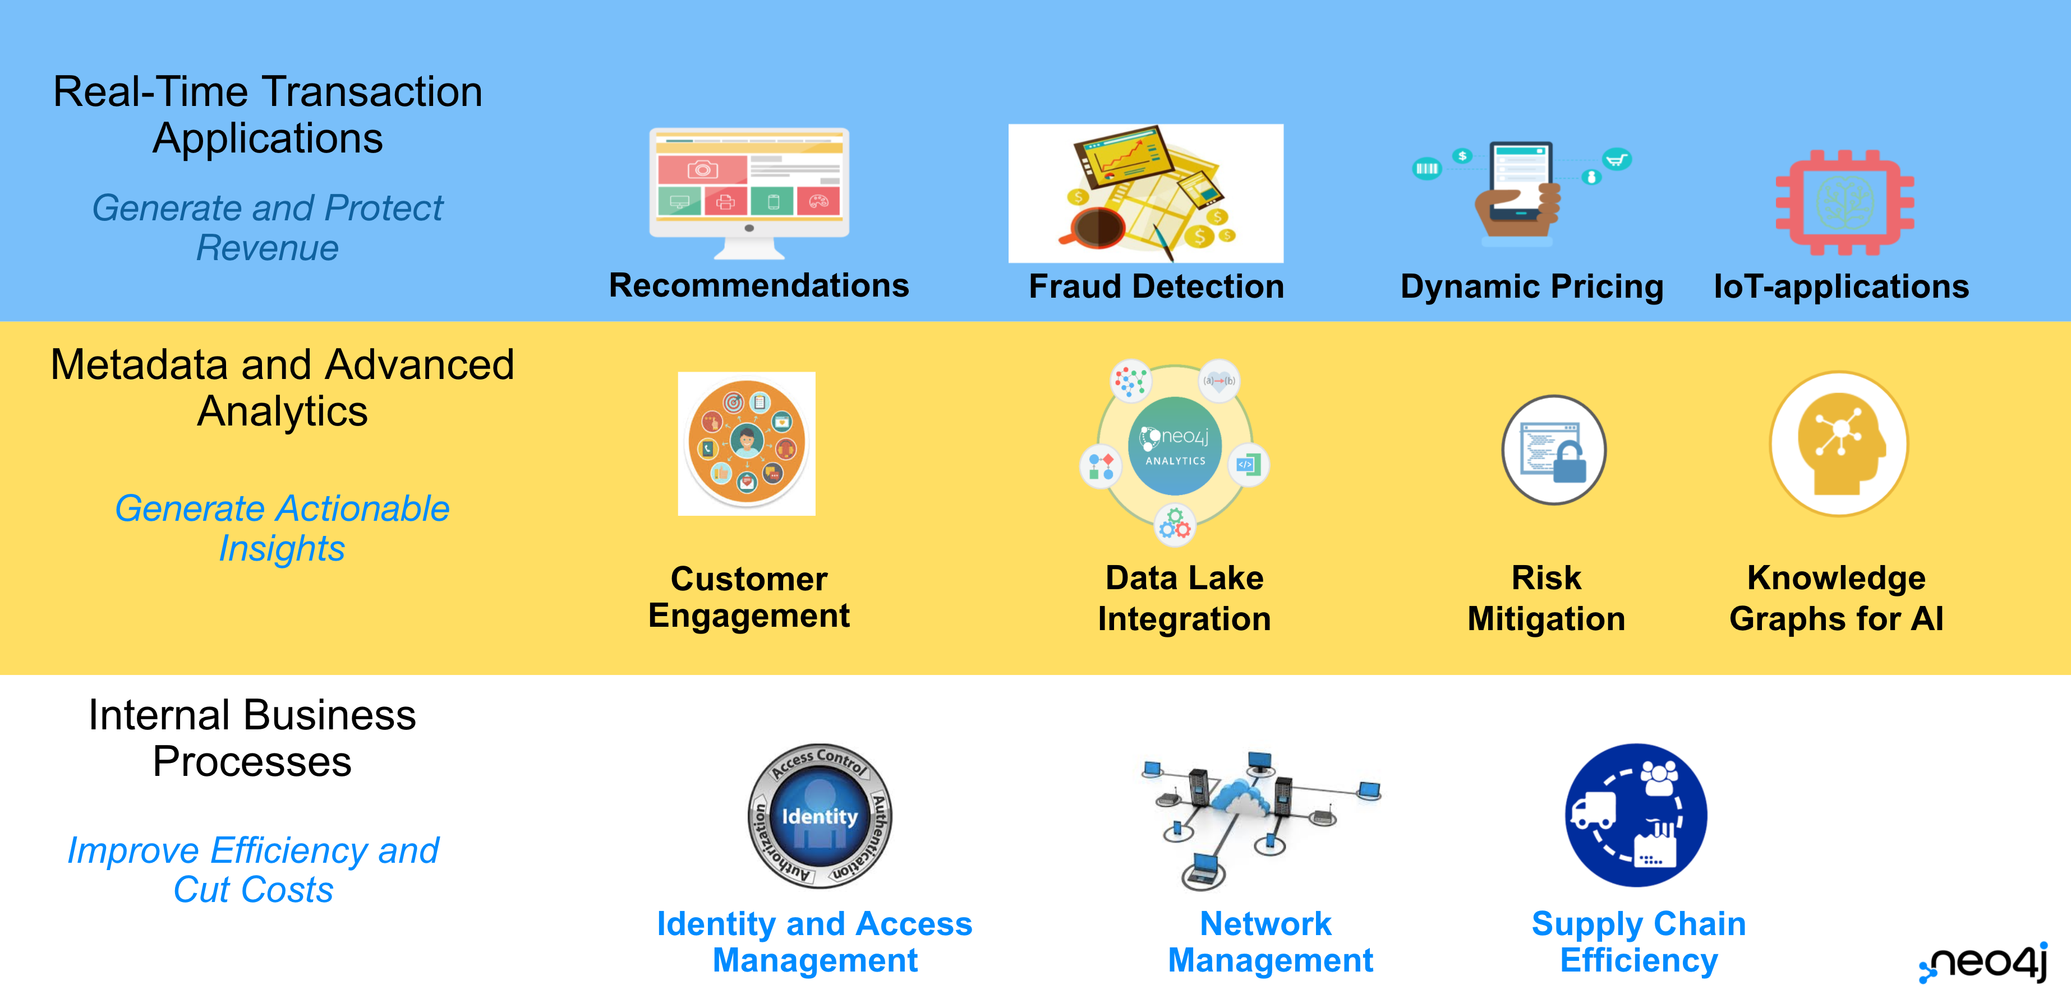
Exemples cas d’usages

Slide 11


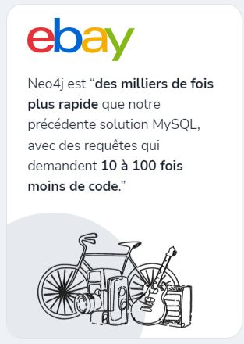

Exemples cas d’usages

Slide 12
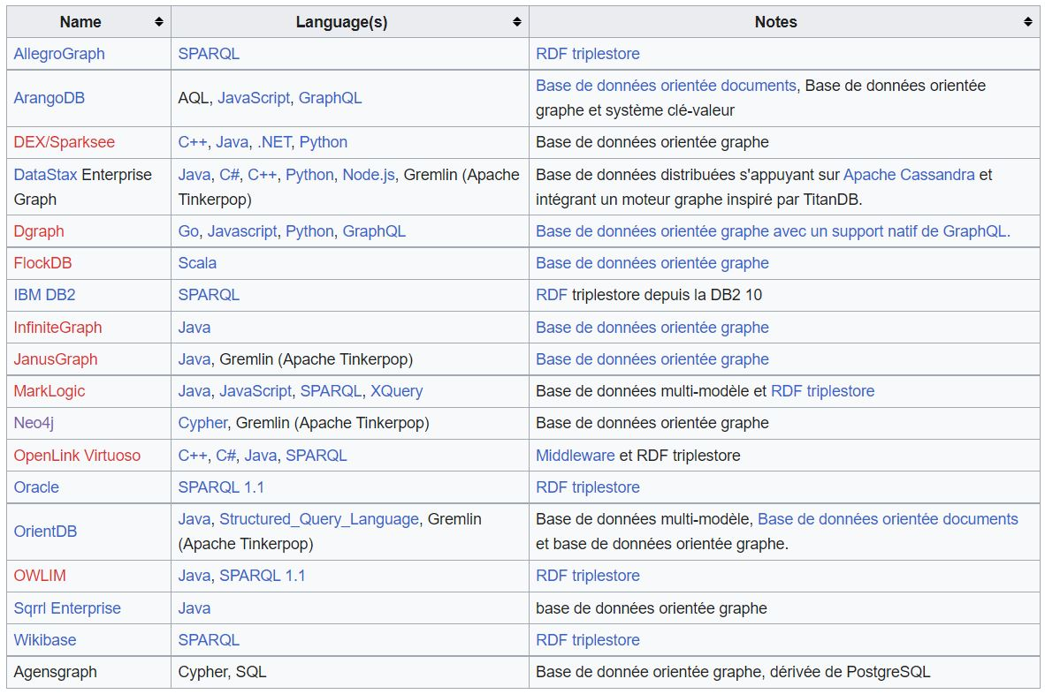
Comparatif avec d’autres bases de données

Slide 13
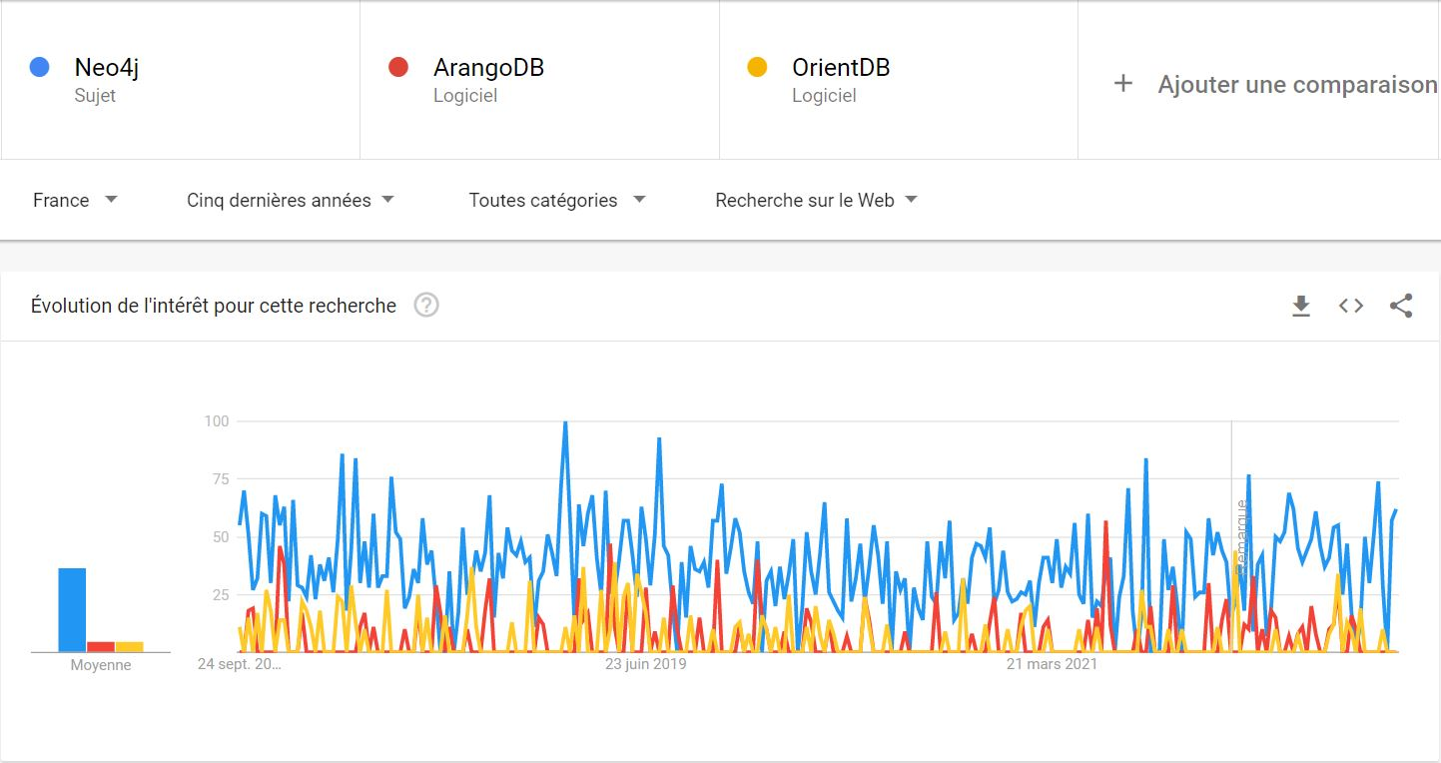
Comparatif avec d’autres bases de données

Slide 14
Les points forts / faibles

Slide 15

Implémentation d’un cas d’usage

Slide 16
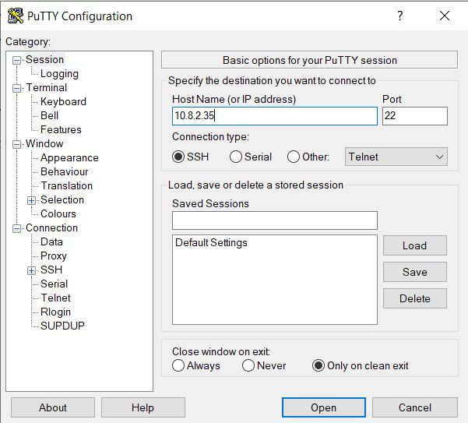
Déploiement sur une VM – 1 Installer Neo4j
$ sudo apt install neo4j
$ sudo systemctl enable neo4j.service
$ sudo systemctl start neo4j.service

Slide 17
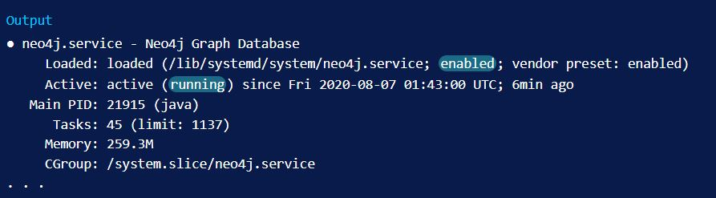
Déploiement sur une VM – 1 Installer Neo4j
$ sudo systemctl status neo4j.service
→ Vérifier que le service est « enable » et « runnning »

Slide 18
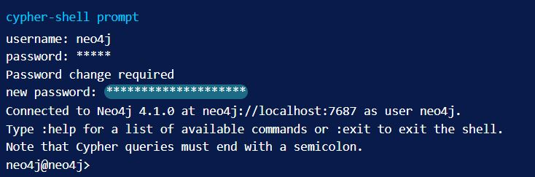
Déploiement sur une VM – 2 Se connecter
$ cypher-shell
Mettre le username et le mot de passe par défaut : neo4j – neo4j et changer le mot de passe

Slide 19
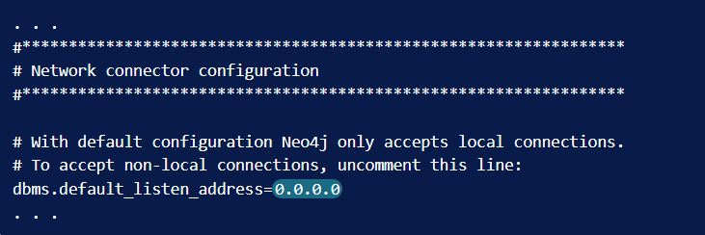
Déploiement sur une VM – 3 Accès remote
$ sudo nano /etc/neo4j/neo4j.conf
→ Décommenter la ligne pour autoriser l’accès en remote

Slide 20
Déploiement sur une VM – 3 Accès remote
Depuis un shell :
$ cypher-shell –a neo4j://10.8.2.35:7687

Slide 21
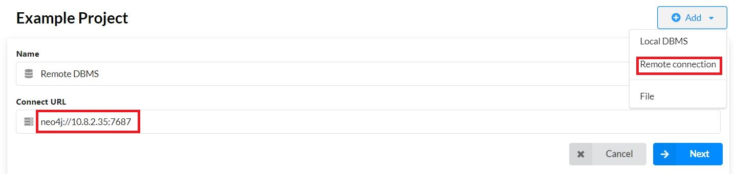
Déploiement sur une VM – 3 Accès remote
Depuis une interface graphique – Neo4j Desktop:

Slide 22
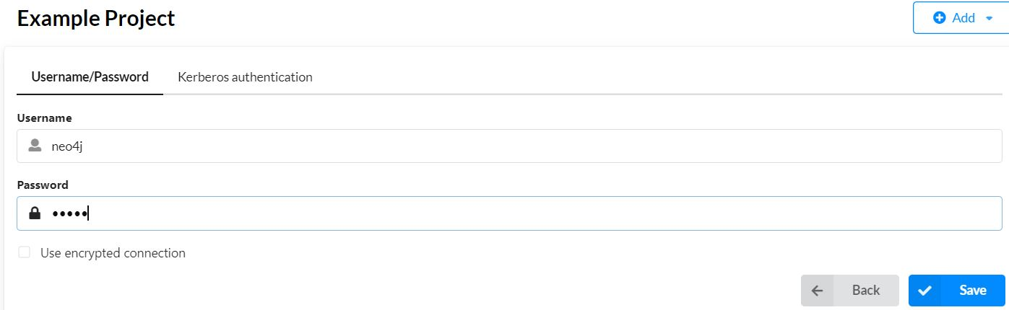
Déploiement sur une VM – 3 Accès remote
Depuis une interface graphique – Neo4j Desktop:

Slide 23
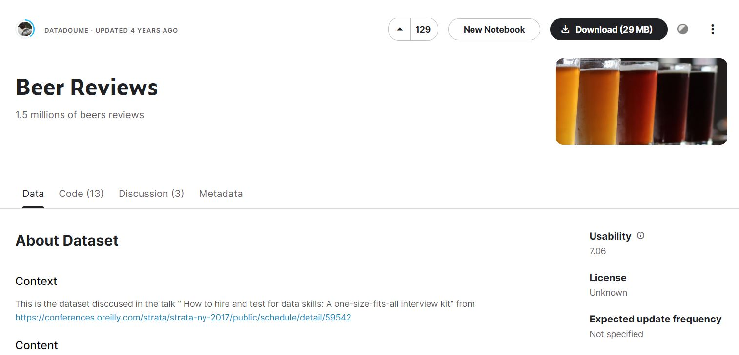
Dataset utilisé
https://www.kaggle.com/datasets/rdoume/beerreviews

Slide 24
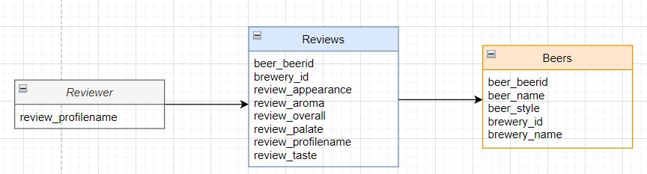
Dataset utilisé

Slide 25

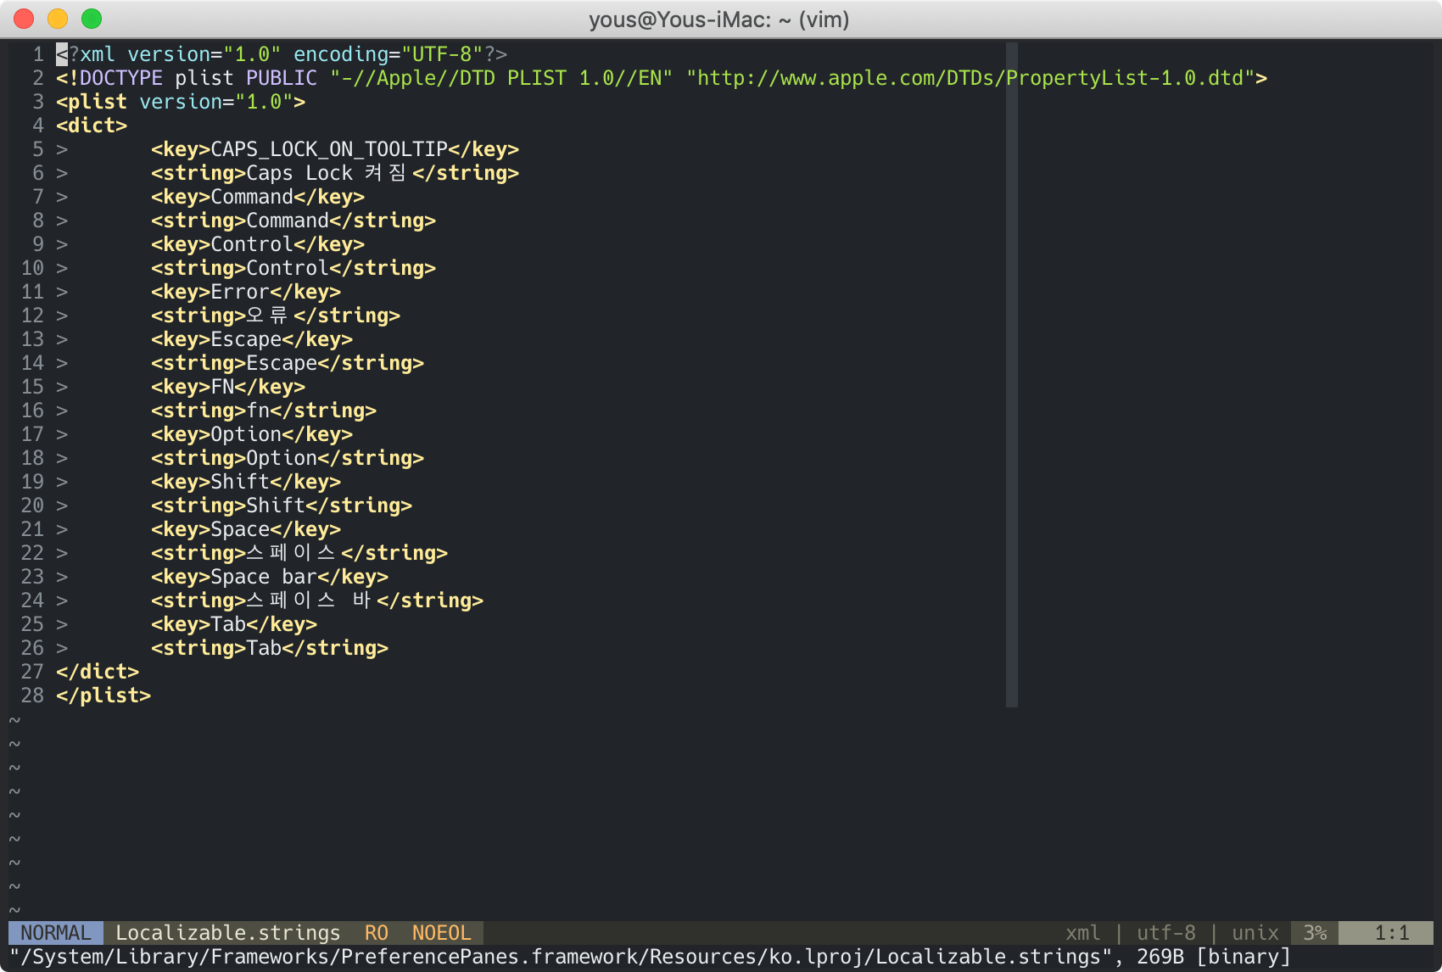
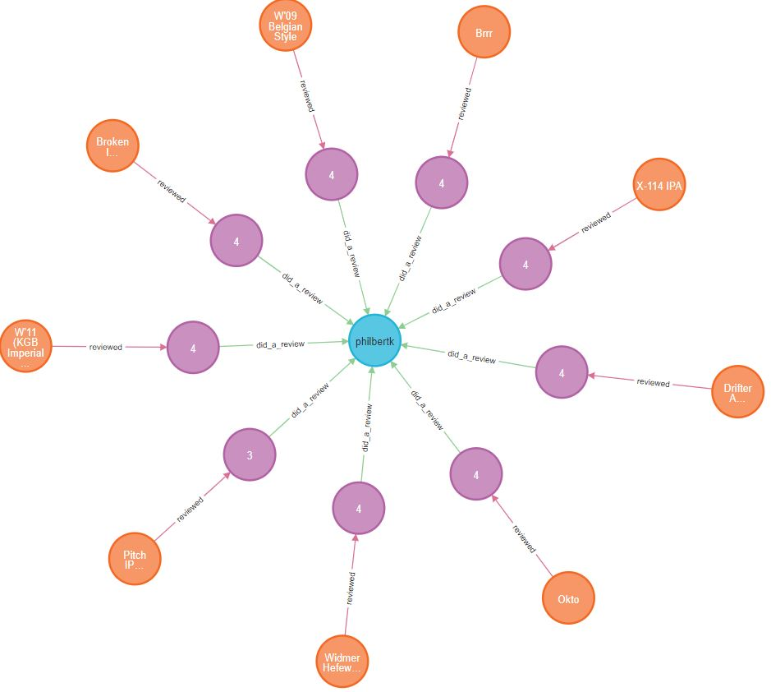
LA CRÉATION DU GRAPHE
Configuration de l’environnement NEO4J (neo4j.conf, packages)
Préparation du graph (nœuds et relations)
Quelques exemples de rendus et possibilités.

Slide 26
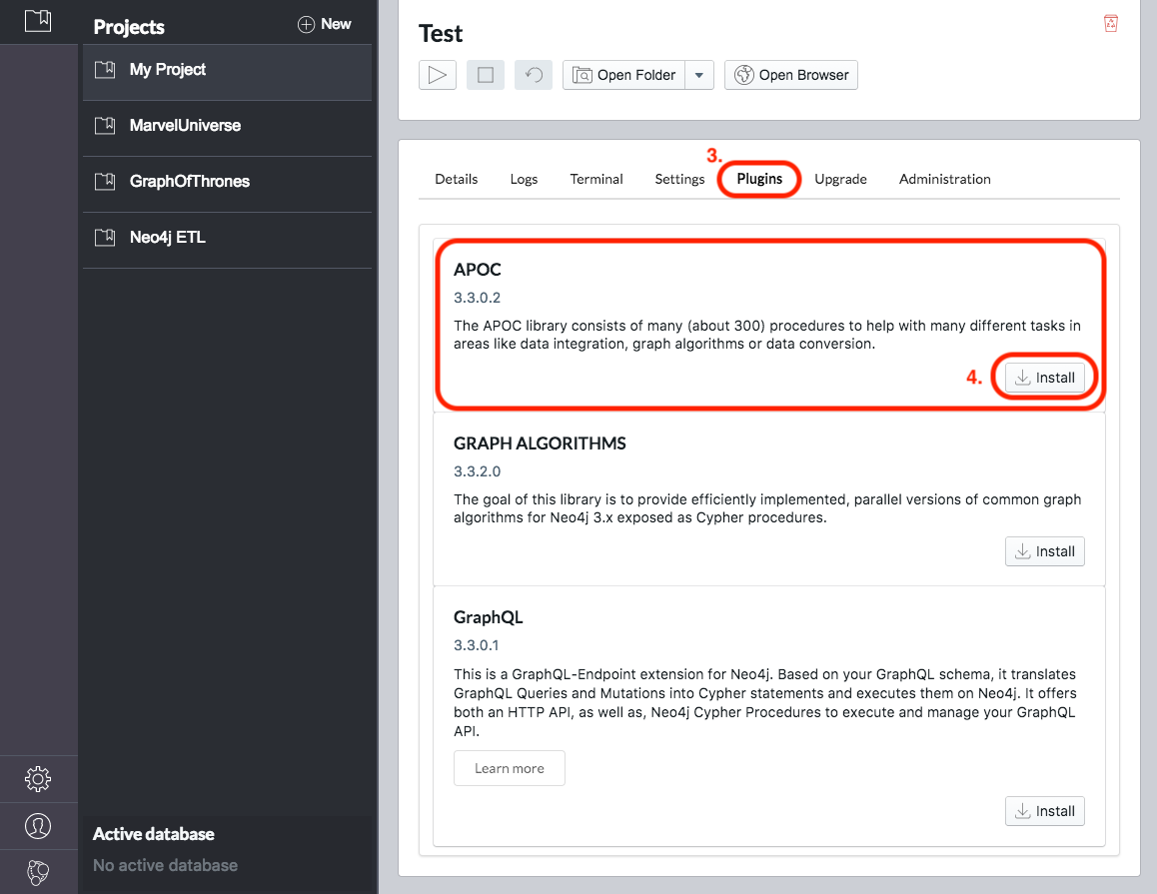
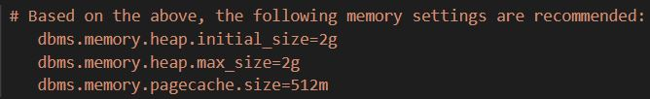
1. La configuration de l’environnement
Ajout des procédures apoc.* : package facilitant le requêtage
call dbms.components() yield name, versions, edition unwind versions as version return name, version, edition; //check neo4j version
Télécharger la version appropriée de apoc sur Github.
Placer le .jar dans le sous-dossier ‘plugins’
Redémarrer NEO4J
Ajout du dataset beer_reviews.csv à la VM
file:/var/lib/neo4j/import/beer_reviews.csv
Configuration de l’utilisation mémoire de NEO4J
neo4j-admin memrec --memory=4G

Slide 27
2. Préparation du Graphe
Création des nœuds
Création des relations
Les difficultés rencontrés et les solutions apportées
La création des requêtes
La mémoire nécessaire
Le temps de traitement

Slide 28
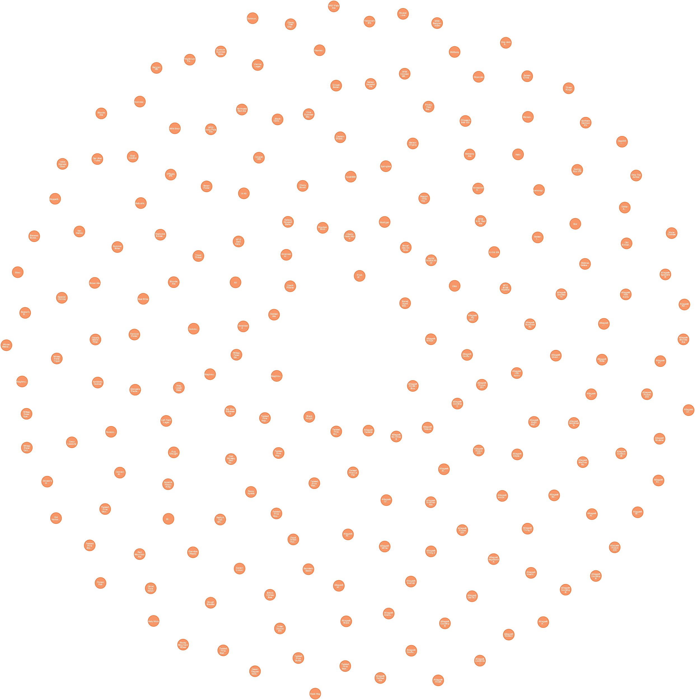
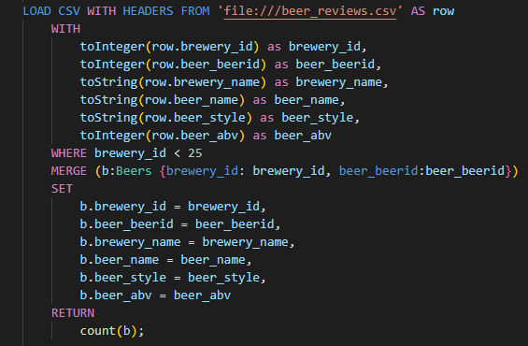
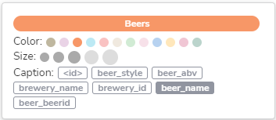
2.1 Création des nœuds
Beers

Slide 29


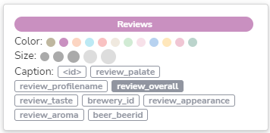
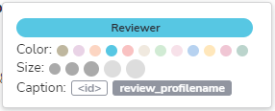
2.1 Création des nœuds
.
Reviews
,
,
Reviewer

Slide 30
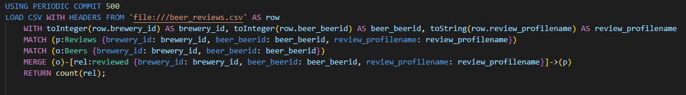
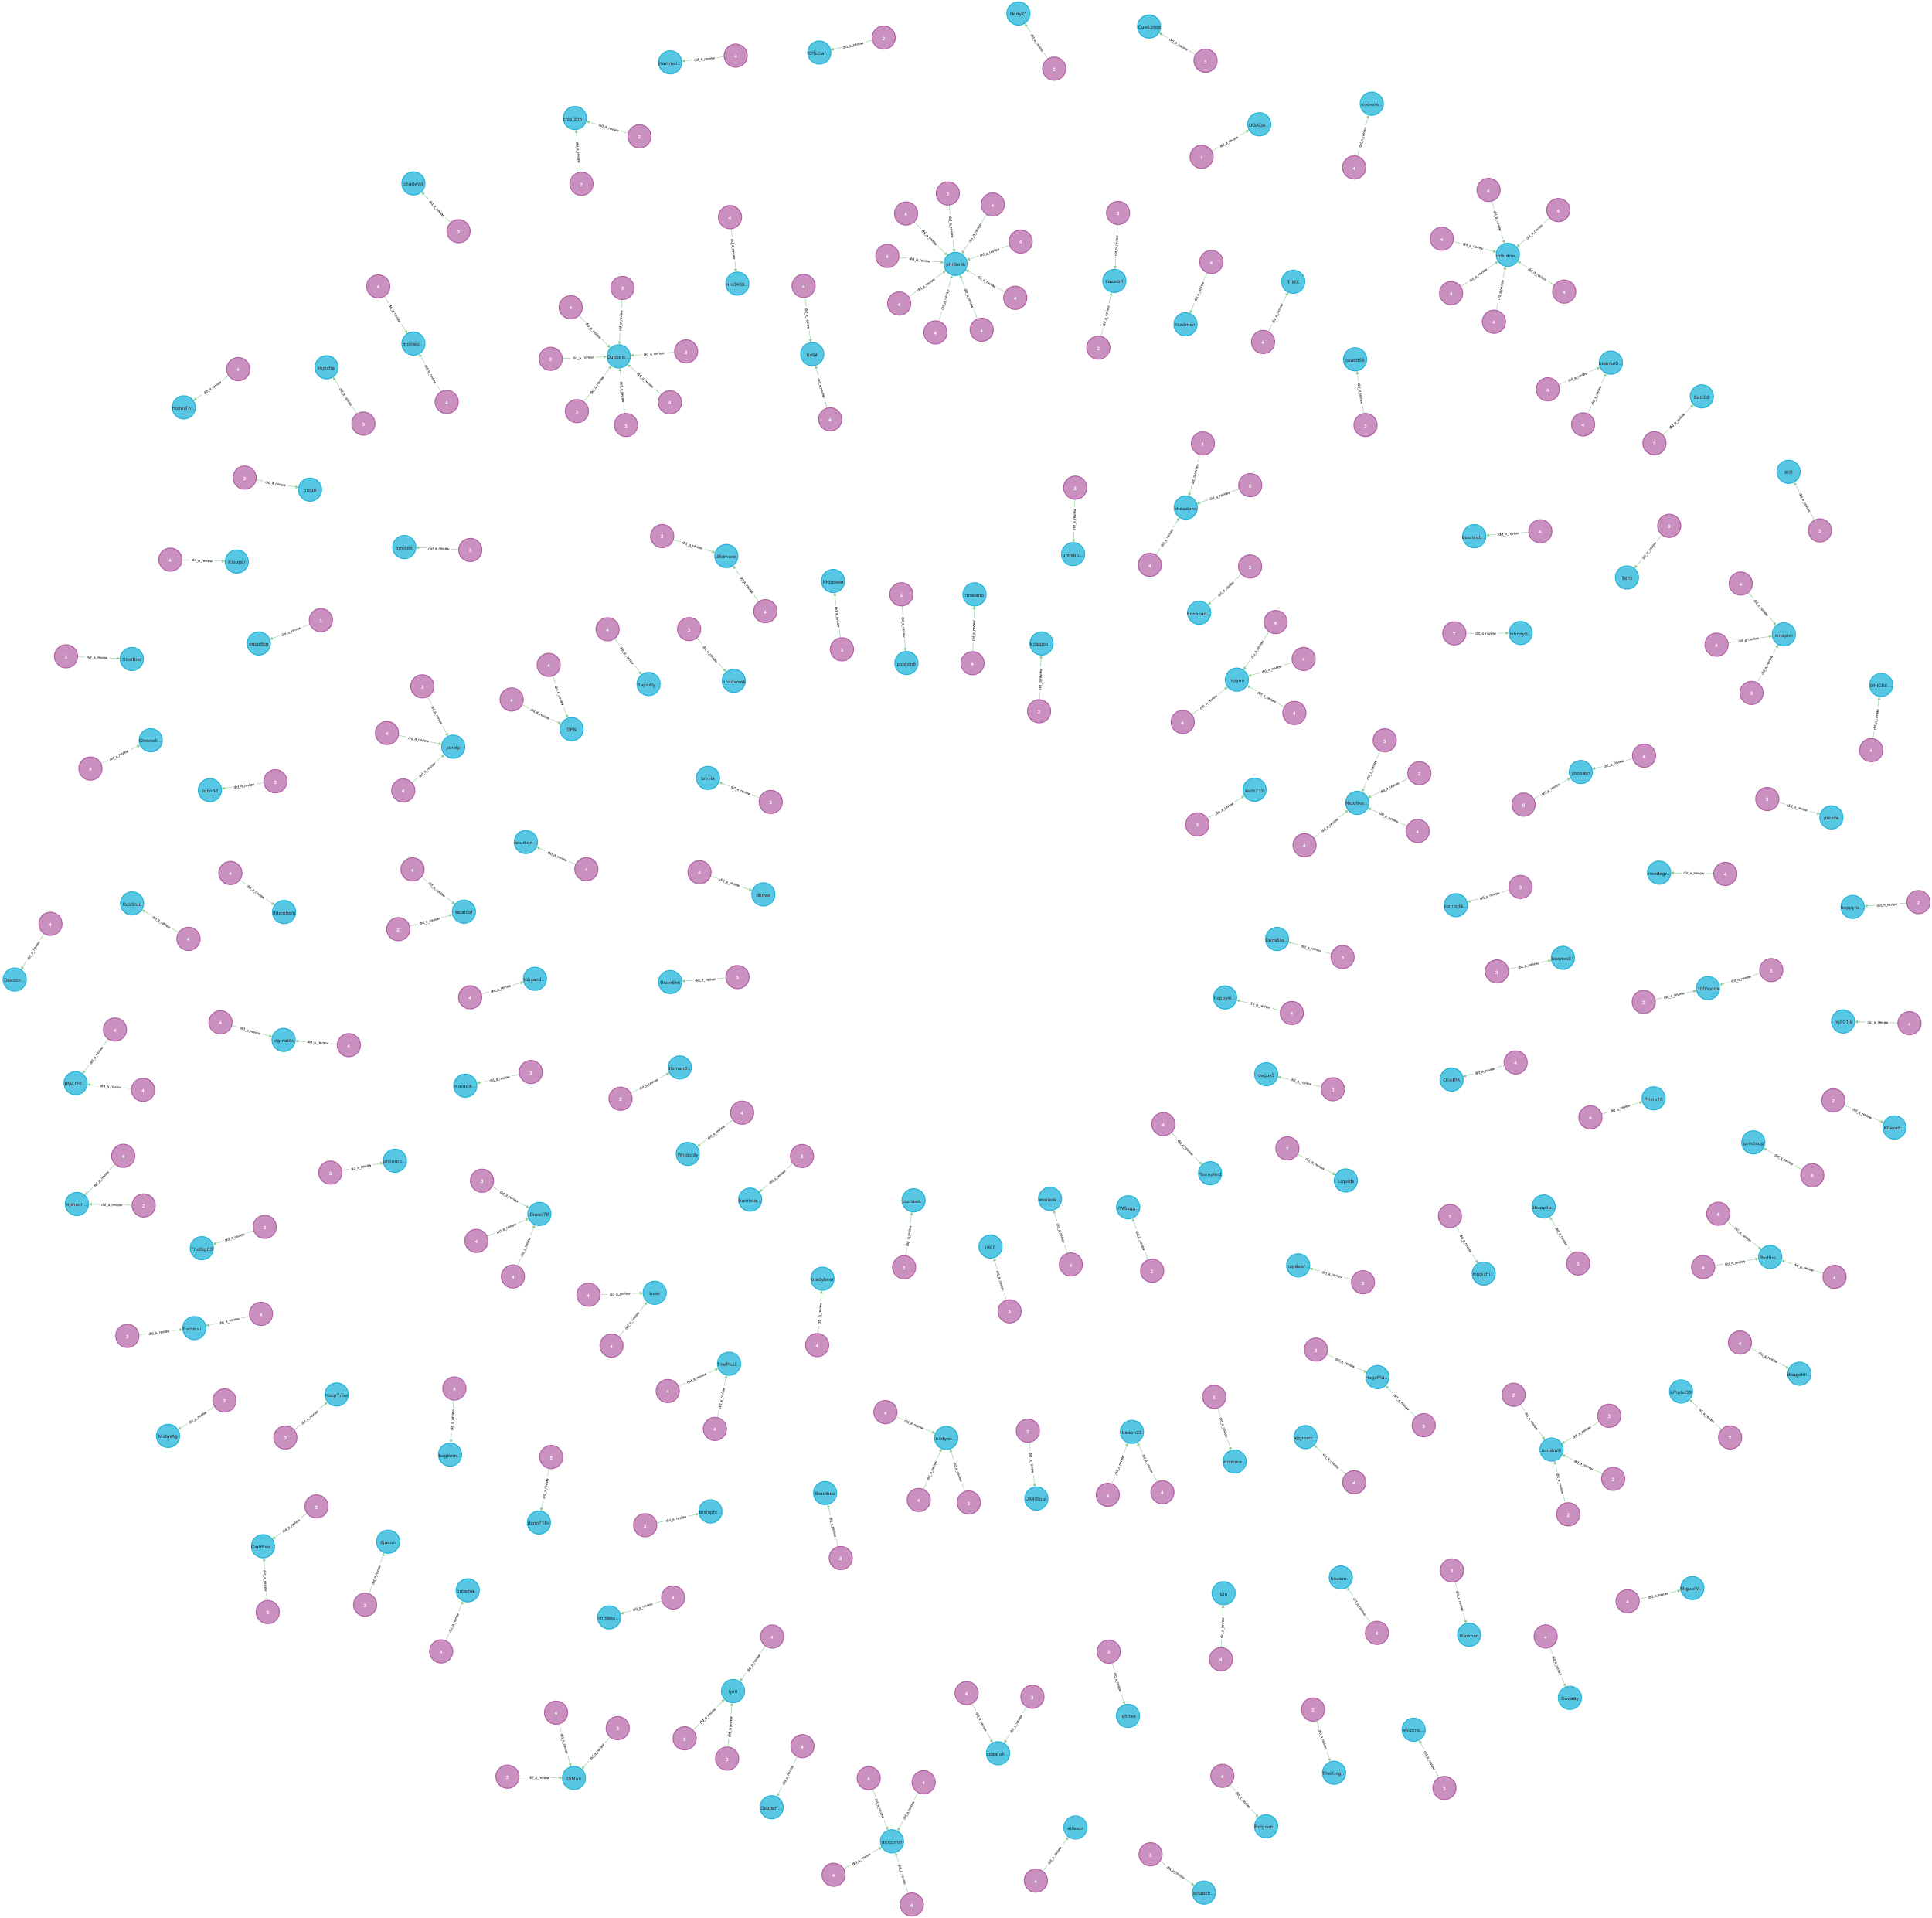

2.2 Création des relations
did_a_review
.
Reviewed

Slide 31
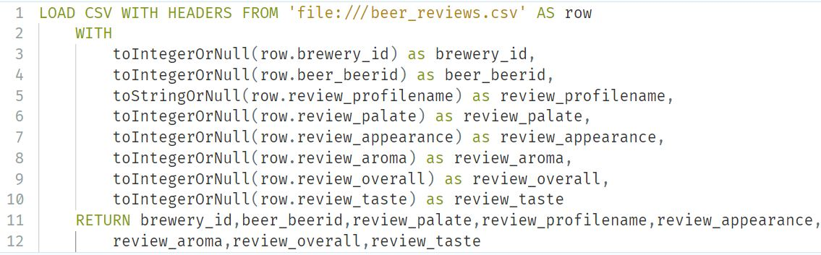

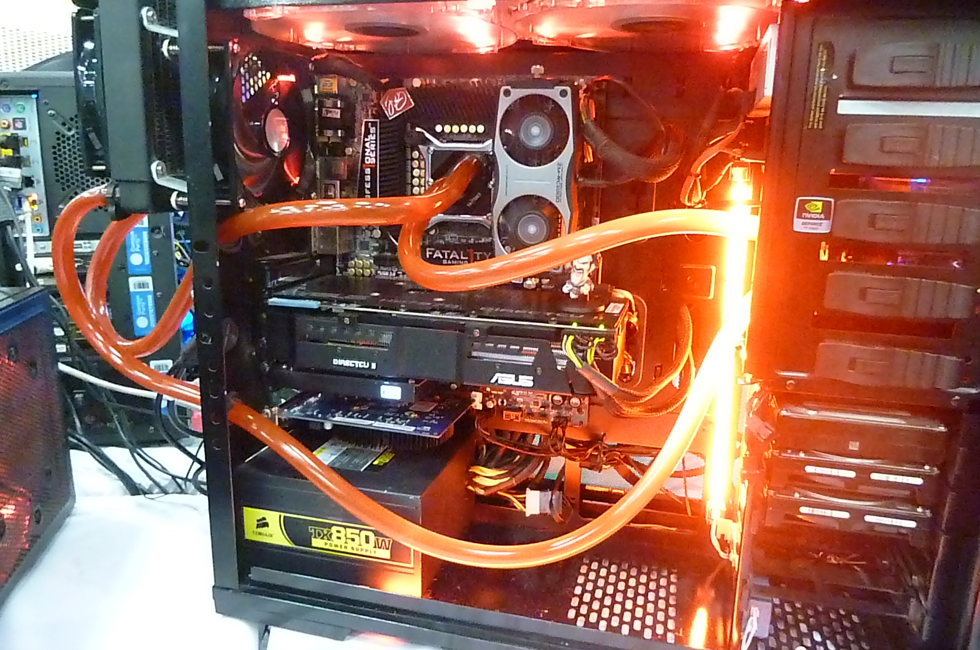

2.3 Les difficultés rencontrées et les solutions apportées
La création des requêtes
La mémoire nécessaire
Le temps de traitement

Slide 32
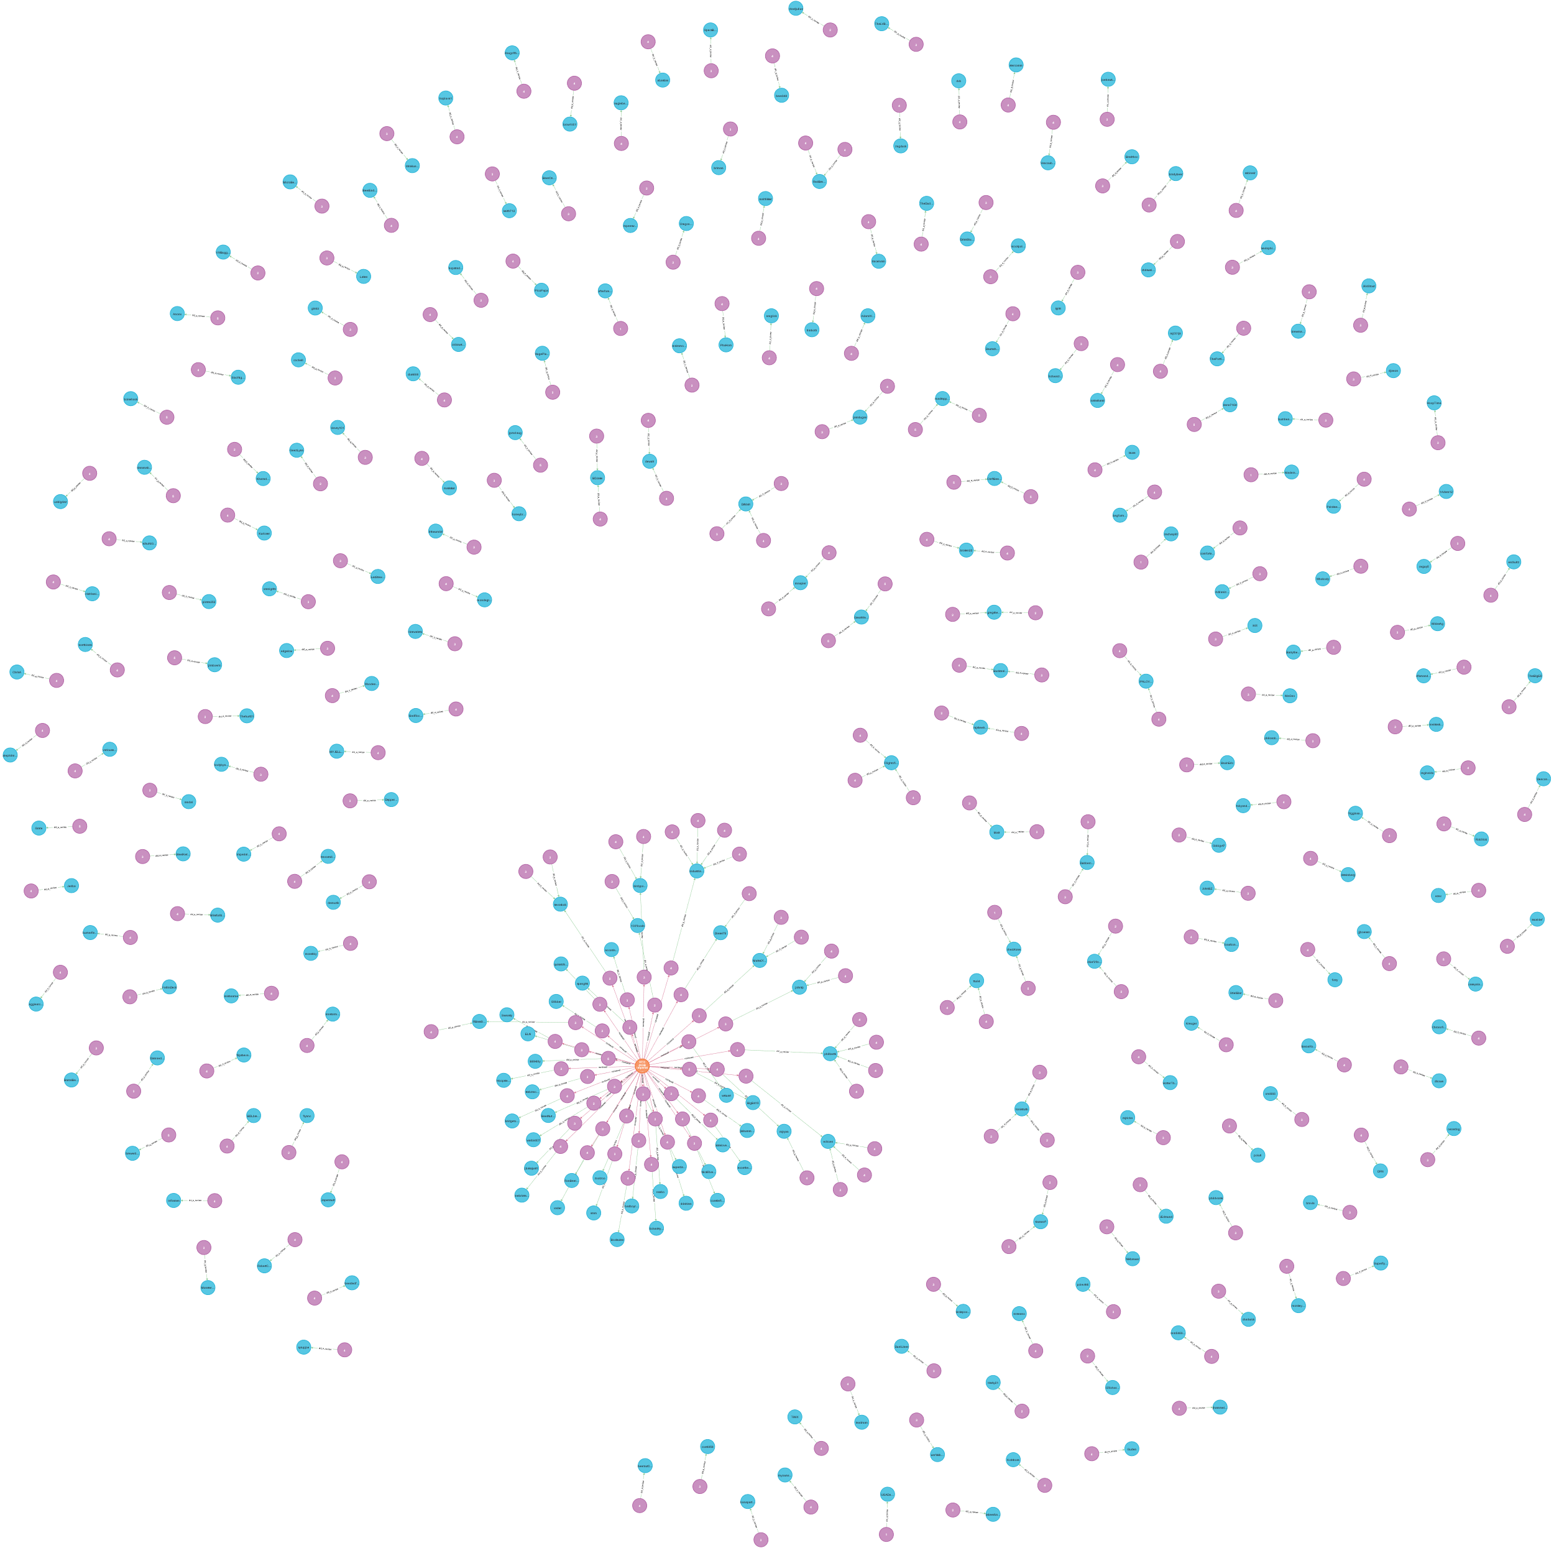
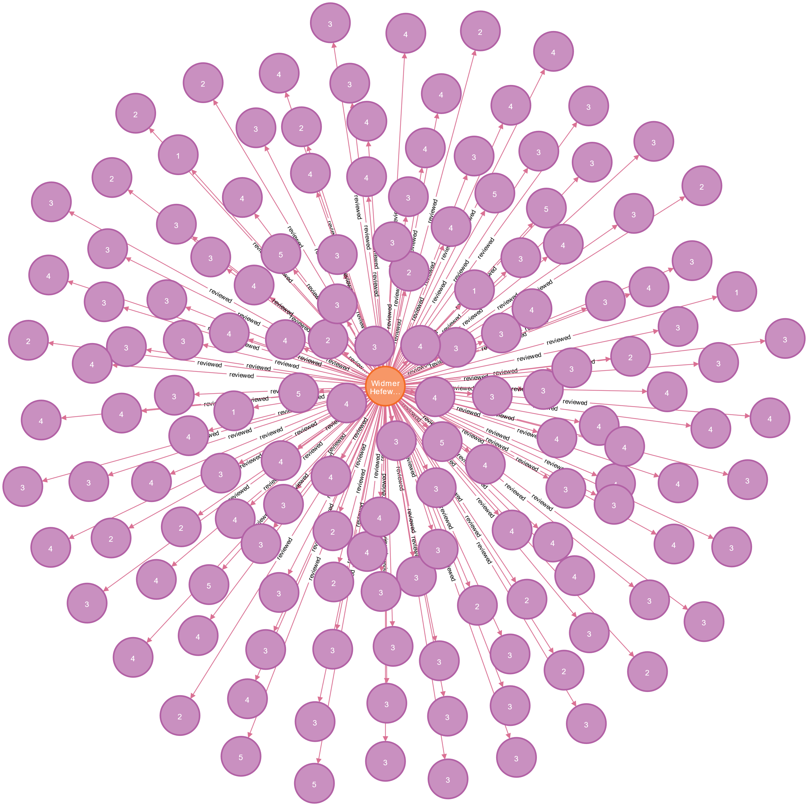
3. Exemples et possibilités
1. Afficher tous les nœuds et relations 2. Trouver l’ensemble des reviews d’une bière

Slide 33
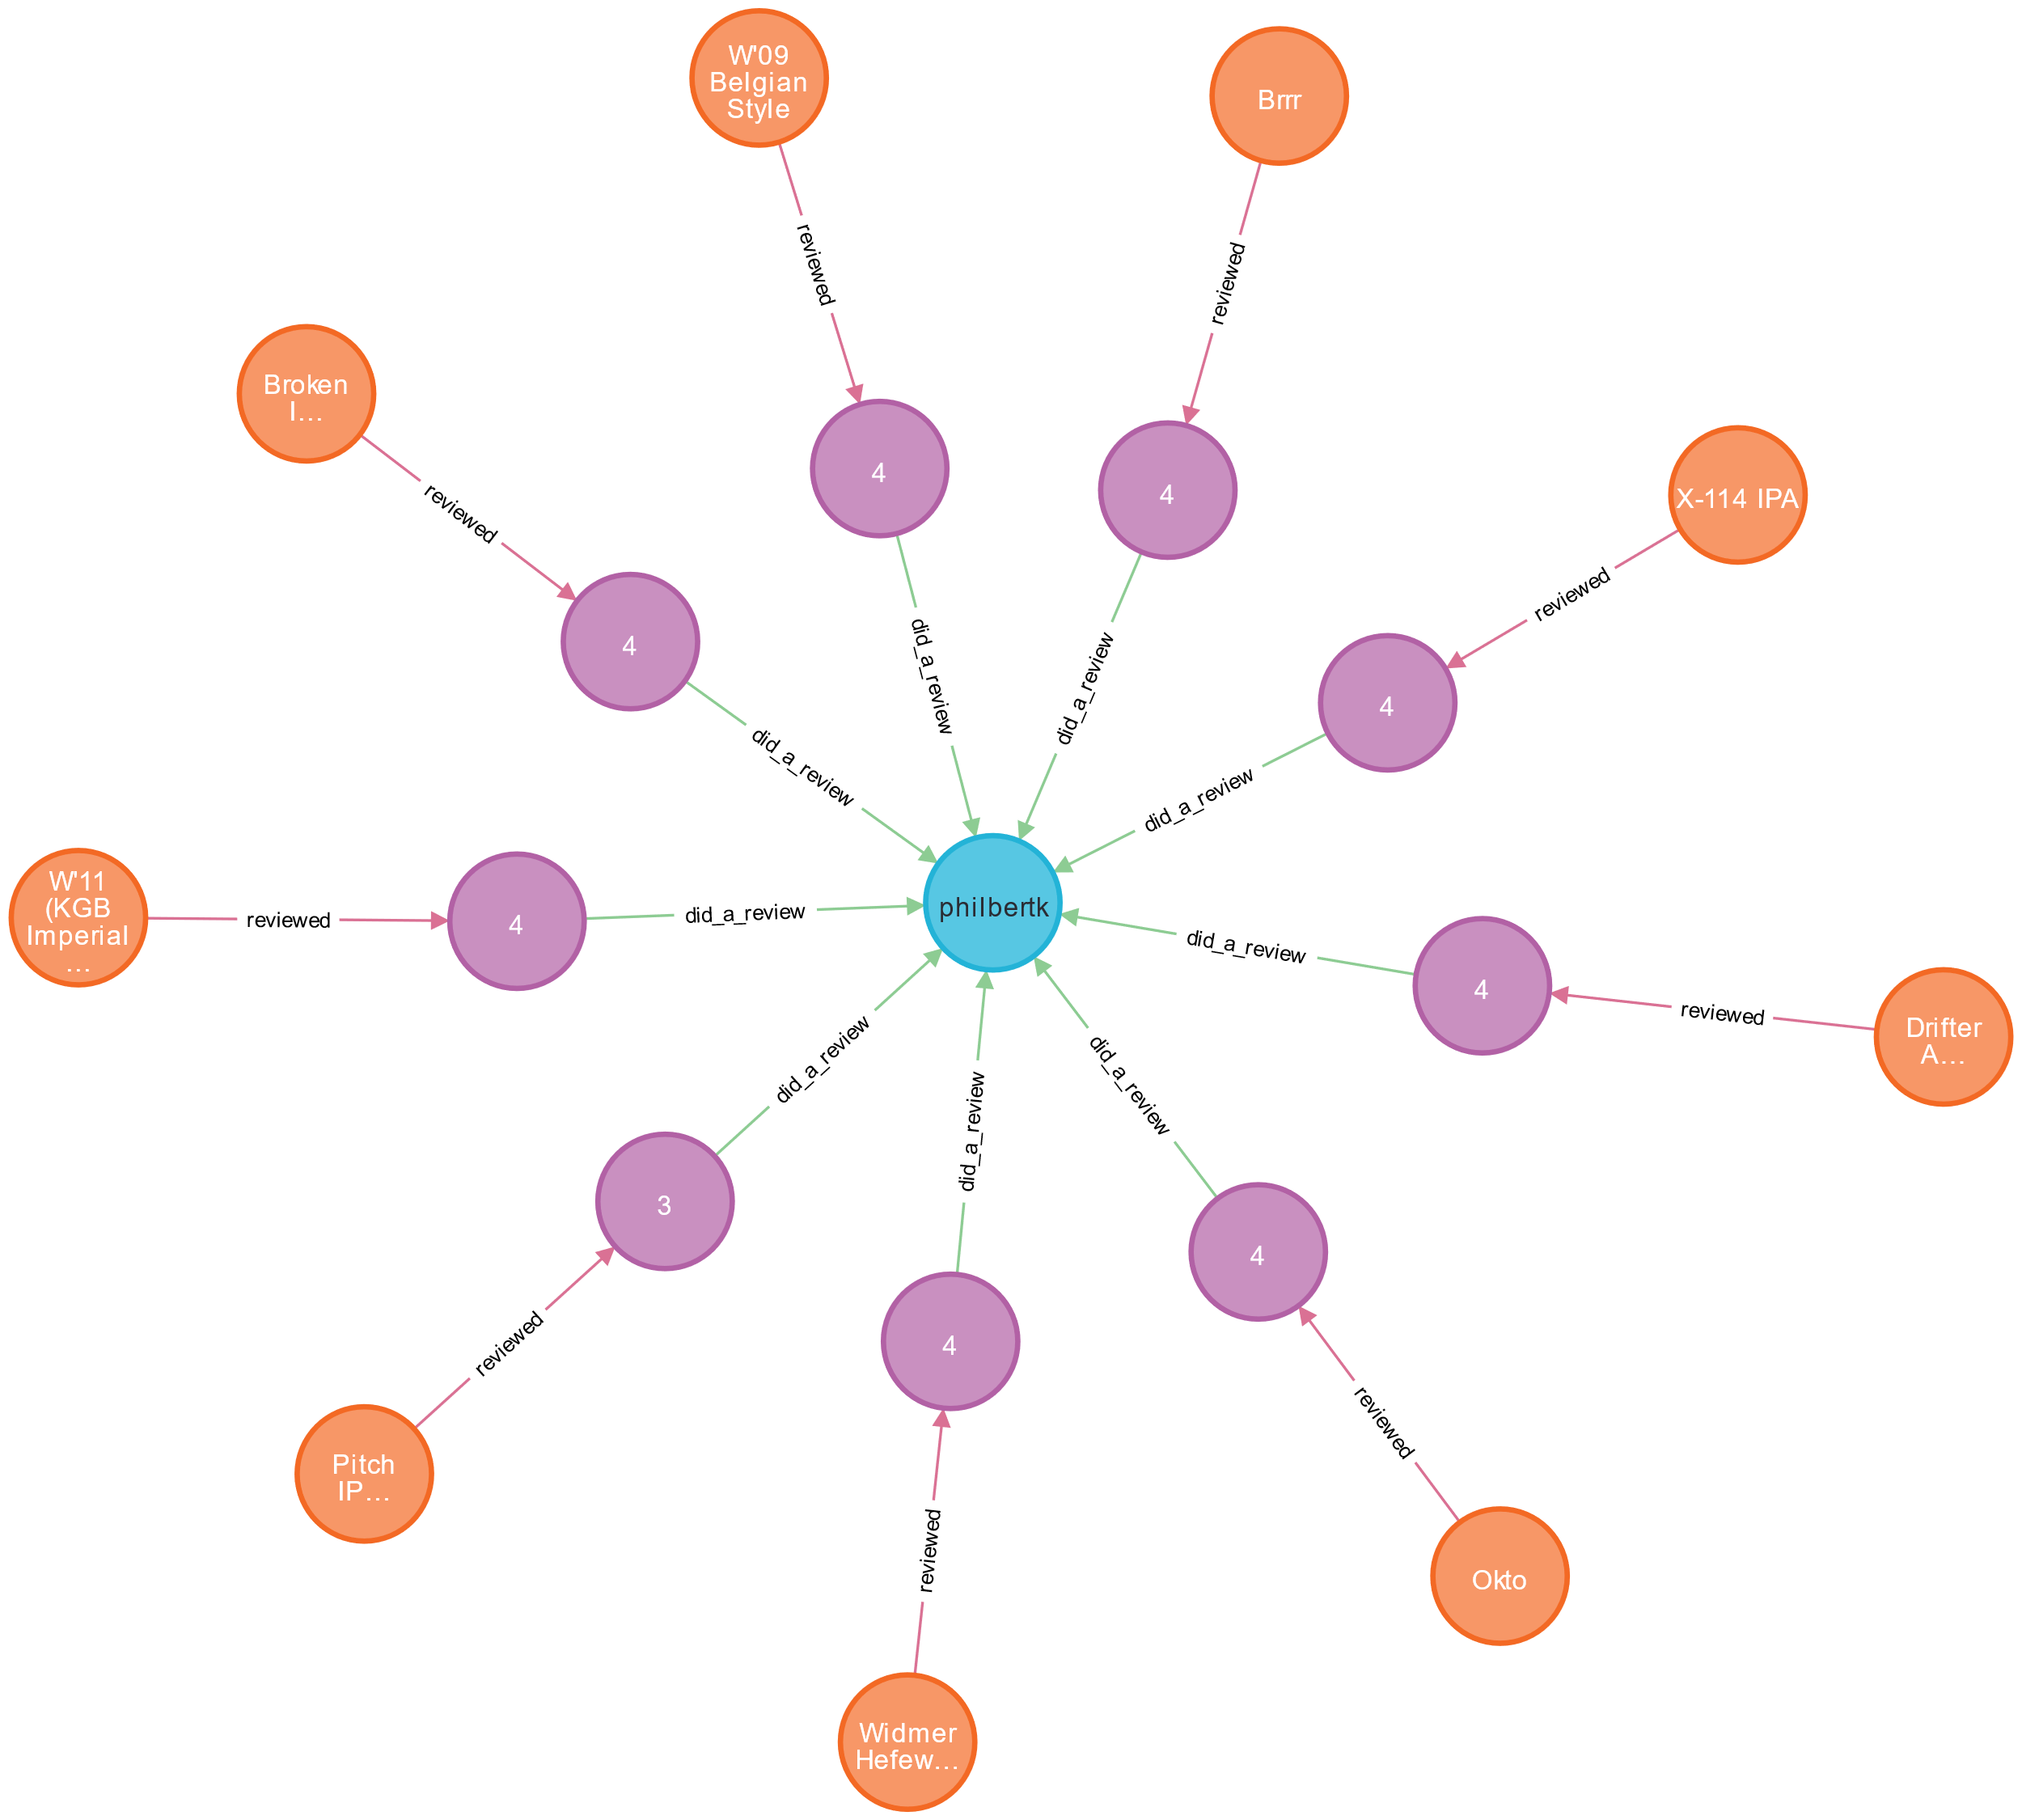
3. Exemples et possibilités
3. Trouver l’ensemble des reviews et des bières d’un utilisateur

Slide 34
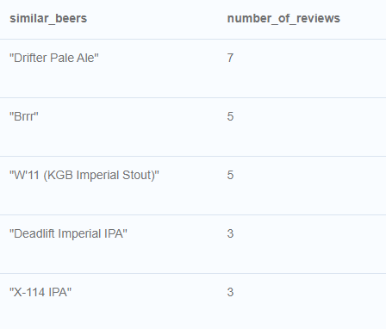
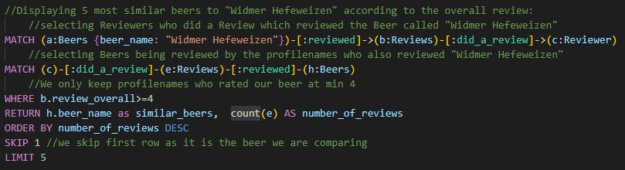
3. Exemples et possibilités
Algorithme de recommandation de bière en fonction de la note globale:

Slide 35

Démonstration

Slide 36

Conclusion

